Slide 1
Nauczanie zdalne – wybrane zagadnienia
Organizacja pracy
Ocenianie na odległość

Slide 2
Jak zorganizować pracę zdalną
Dobór treści – ile i co?
Ile czasu na realizację zadań?
Jak motywować do pracy?
Z czego korzystać?
Co i jak oceniać?

Slide 3
Podstawowe zasady pracy zdalnej z uczniami
Maslow przed Bloomem!
Mniej znaczy lepiej – nadmiar narzędzi wprowadza chaos.
Atrakcyjność zadań nie może przysłonić ich celu.
Nadmiar treści i zadań prowokuje do pójścia na skróty! Nie zakładamy, że zrobimy wszystko.

Slide 4
Ważne!
Wykorzystanie nowych technologii edukacyjnych nie jest celem samym w sobie.
Podstawowymi przesłankami wykorzystania nowych
technologii w szkole jest indywidualizacja procesu kształcenia oraz umożliwienie uczniom poszukiwania własnej drogi, nauka we własnym tempie oraz stylu uczenia się, przygotowanie do samodzielnego korzystania z zasobów edukacyjnych oraz przygotowanie do dorosłego życia, w którym obecni uczniowie będą musieli stale rozwijać się, aby nadążać za permanentnie zmieniającym się światem.

Slide 5
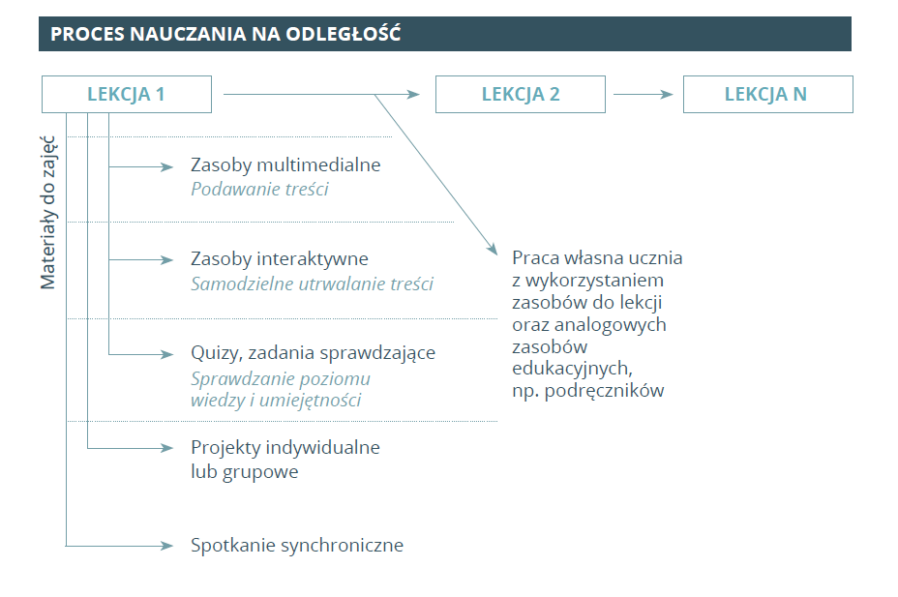
Źródło: M. Plebańska, Cyfrowa edukacja - potencjał, procesy, modele, w: Edukacja w czasach pandemii wirusa COVID-19, red. K. Pyżalski,. EduAkcja Sp. z o.o.

Slide 6
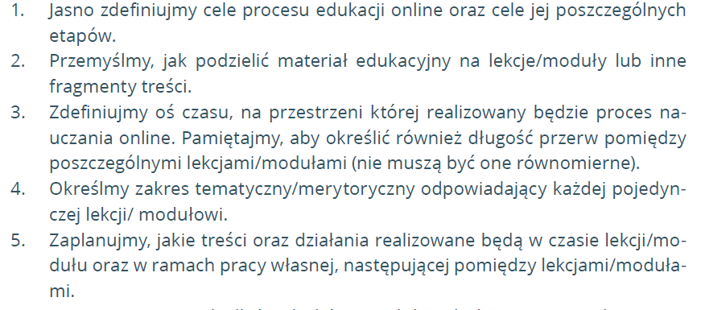
Dziesięć wskazań do edukacji online
Źródło: M. Plebańska, Cyfrowa edukacja - potencjał, procesy, modele, w: Edukacja w czasach pandemii wirusa COVID-19, red. K. Pyżalski,. EduAkcja Sp. z o.o.

Slide 7
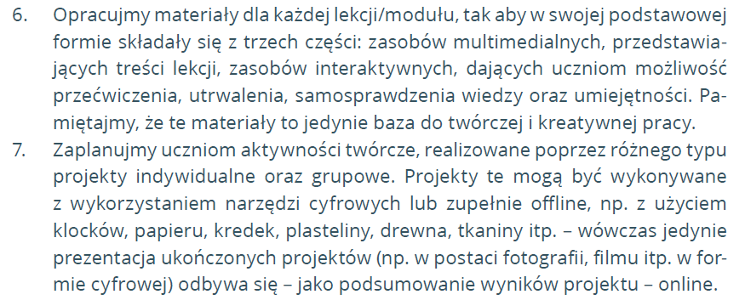
Źródło: M. Plebańska, Cyfrowa edukacja - potencjał, procesy, modele, w: Edukacja w czasach pandemii wirusa COVID-19, red. K. Pyżalski,. EduAkcja Sp. z o.o.

Slide 8
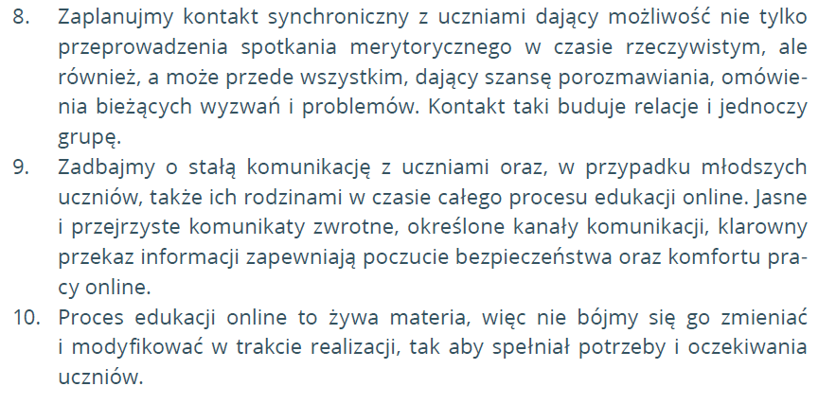
Źródło: M. Plebańska, Cyfrowa edukacja - potencjał, procesy, modele, w: Edukacja w czasach pandemii wirusa COVID-19, red. K. Pyżalski,. EduAkcja Sp. z o.o.

Slide 9
Jak przygotować lekcję on-line?
Warstwa merytoryczna – odpowiadająca za strukturę przekazywanych treści. Trzon stanowią treści podstawowe – są rozszerzane poprzez zamieszczanie linków do treści uzupełniających.
Warstwa medialna – odpowiadająca za różnorodny przekaz treści merytorycznych w optymalnej, zindywidualizowanej formie. Każda użyta technologia ma zapewnić realizację konkretnego celu (nie może być wyłącznie ozdobnikiem!). Dobrze jest różnicować środki przekazu: audio, wideo, animacja, interaktywny schemat. Nie przesadzamy z ich ilością!

Slide 10
Oczekiwania uczniów klas 4-6
To uczniowie, którzy posiadają już różne umiejętności, można zatem zlecać im bardziej złożone zadania.
Ważna jest współpraca w grupie – podczas wideospotkania nauczyciel będzie raczej moderatorem, niż głównym prowadzącym.
Warto pracować metodą mikroprojektu (w małych grupach) – polecić przygotowanie prezentacji lub opracowań.
Warto sięgnąć po internetowe quizy (Kahoot, Quizlet, Quizziz).

Slide 11
Oczekiwania uczniów klas 7-9
Uczniowie ci oczekują od nauczyciela pełnego profesjonalizmu (często znają narzędzia cyfrowe lepiej niż my!).
Nie należy proponować zbyt dużej ilości materiału, ponieważ młodzi ludzie będą szukali drogi na skróty!
Nie przesadzać z wiarą w całkowitą samodzielność uczniów.

Slide 12
Jakie materiały przygotować?
Nie jest dobrym pomysłem wysyłanie materiałów do wydruku, uzupełnienia i odesłania w postaci skanu – z uwagi na np. ograniczone możliwości techniczne (brak drukarki, skanera itp.), ale może być i taka konieczność.
Niepolecane są teksty w PDF-ach, z którymi uczniowie mają się samodzielnie zapoznać (zwłaszcza długie, „blachy”).

Slide 13
Przygotowywanie zajęć
Zasady:
Bazowanie na już poznanych treściach.
Sformułowanie celów lekcji w języku ucznia, ze wskazaniem praktycznego wykorzystania zdobywanej wiedzy/nabywanych umiejętności.
Przygotowanie wariantów zadań do wyboru.
Koniecznie pamiętać o podsumowaniu!

Slide 14
Warto dodać
Można poprzedzić materiał do pracy samodzielnej minilistem do ucznia, w którym m.in. określimy czas pracy, np.
Dzień dobry!
Przed Tobą kolejna lekcja z języka polskiego. Nie powinna Ci ona zająć więcej niż 20‒25 minut. Wykonaj zadania obowiązkowe, a jeśli masz możliwość, wykonaj też zadania zalecane.
Jeśli masz pytania do lekcji, zadaj je w mailu/ e-dzienniku.
Przyjemnej nauki!
Na podstawie propozycji ze strony wydawnictwa Operon: https://operon.pl/edukacjazdalna

Slide 15
Kilka propozycji lekcji
Lekcja wzorcowa – wykorzystanie różnych narzędzi w jednym scenariuszu.
Lekcja optymalna – praca z podręcznikiem i włączanie pojedynczych aktywności do wykonania online.
Scenariusz zaadaptowany do pracy zdalnej.

Slide 16
Lekcja wzorcowa
Fragment lekcji „Prometeusz, czyli pierwszy dobroczyńca ludzkości. O mądrym pomaganiu” z publikacji CEO „Edukacja globalna na zajęciach języka polskiego w szkole podstawowej” (Warszawa 2018)

Slide 17
przed lekcją:
W ramach strategii wyprzedzającej poproś uczniów i uczennice o zapoznanie się z Mitem o Prometeuszu. Zaproponuj im też, by w parach utworzyli mem odwołujący się do pytania kluczowego: Czym jest mądre pomaganie? Zasugeruj, by porozumiewali się telefonicznie, a gotowe memy umieścili na Padlecie.
na lekcji:
Po podaniu uczniom i uczennicom celów lekcji i sprawdzeniu ich zrozumienia poproś chętne osoby z par o przedstawienie i omówienie memów oraz pytania kluczowego. Podziękuj uczniom i uczennicom za ich refleksje. Powiedz, że do pytania kluczowego wrócicie pod koniec lekcji w podsumowaniu, aby sprawdzić, czy wszyscy podtrzymają swoje odpowiedzi i jak je uzasadnią.

Slide 18
Zaaranżuj burzę pomysłów: poproś uczniów i uczennice, by za pośrednictwem aplikacji AnswerGarden odpowiedzieli na pytanie, jakie są elementy świata przedstawionego w utworze epickim. Następnie poproś uczniów o uzupełnienie karty pracy w formie wydruku / pliku tekstowego / formularza Google (przykład 1) lub podaj zamieszczone na niej pytanie i poproś o zapisanie odpowiedzi w zeszytach. Zgodnie z instrukcją uczniowie i uczennice mają za zadanie wskazać elementy świata przedstawionego w Micie o Prometeuszu, z którego treścią zapoznali się w domu. Chętne osoby przedstawiają efekty swojej pracy.

Slide 19
Prześlij uczniom i uczennicom odsyłacze do słowników języka polskiego i zaproponuj, aby samodzielnie odnaleźli znaczenie terminów „altruista” i „altruizm” i zapoznali się z nimi.

Slide 20
wariant 1:
Jeśli prowadzisz lekcję przez Zoom lub WebEx, użyj funkcji Breakout Rooms i połącz młodzież w czteroosobowe grupy. Prześlij grupom kartę pracy – formularz Google (przykład 2) i poproś, by zastanowiły się, przedyskutowały i zdecydowały, czy Prometeusza można nazwać altruistą, a następnie wspólnie wypełniły formularz. Poproś o uzasadnienie stanowiska. Uczniowie i uczennice pracują 6 minut, a następnie przedstawiciele grup prezentują efekty swojej pracy na forum klasy.

Slide 21
wariant 2:
Podziel uczniów na cztery grupy np. według pierwszej litery imienia. Prześlij członkom poszczególnych grup odsyłacze do przygotowanych wcześniej tablic Conceptboard (osobnych dla każdej grupy). Poproś młodzież, by po zalogowaniu się zamieściła na tablicy swoje przemyślenia co do tego, czy Prometeusza można nazwać altruistą. Zachęcaj do wzajemnego komentowania swoich odpowiedzi i ustalenia wspólnego stanowiska oraz jego uzasadnienia. Uczniowie i uczennice pracują 6 minut, a następnie przedstawiciele grup prezentują efekty swojej pracy na forum klasy (ustnie lub na czacie).

Slide 22
Zadaj uczniom i uczennicom pytanie: kim są i komu pomagają współcześni altruiści? W zależności od platformy edukacyjnej, z której korzystasz, poproś o odpowiedzi ustne lub na czacie. Mogą paść przykłady postaci takich jak Janina Ochojska, Anna Dymna, Irena Sendlerowa, Jerzy Owsiak. W razie potrzeby moderuj wymianę zdań, aby skierować uwagę młodzieży na pomoc krajom globalnego Południa. Podaj uczniom i uczennicom informację na ich temat.

Slide 23
Lekcja optymalna
Temat lekcji ‒ zamieszczony w tytule e-maila do ucznia oraz w dzienniku elektronicznym
Cele lekcji ‒ krótko, od myślników (2‒3 cele) – sformułowane w języku ucznia, wskazujące na praktyczne wykorzystanie zdobytej wiedzy/nabytych umiejętności
Część wprowadzająca
‒ podanie stron w podręczniku, których dotyczy lekcja (strony od‒do/akapit od‒do) lub zapoznanie z materiałem w postaci zasobu internetowego, samodzielnie opracowanego tekstu
‒ opcjonalnie podanie linka do dodatkowych stron w internecie wprowadzających w temat
Na podstawie propozycji ze strony wydawnictwa Operon: https://operon.pl/edukacjazdalna

Slide 24
Lekcja optymalna cd.
Część główna
‒ polecenie uczniom przeczytania treści z podręcznika/wyszukanego zasobu zasobu/obejrzenie filmu, animacji itp.
‒ wskazanie im najważniejszych informacji do zapamiętania z lekcji („zwróćcie uwagę na…”), wskazanie treści rozszerzających
‒ polecenie rozwiązanie przykładowego zadania/zadań z podręcznika/zeszytu ćwiczeń (1‒2 zadania)/na platformie/ w edytowalnych dokumentach/na tablicy wirtualnej - z uwzględnieniem indywidualnych możliwości (zadania elementarne, rozszerzające)
Część podsumowująca ‒ podanie zadań dodatkowych, które można potraktować jako praca domowa (2‒3 zadania)/miejsce i czas na pytania i wątpliwości uczniów/przygotowanie mikroprojektu
Na podstawie propozycji ze strony wydawnictwa Operon: https://operon.pl/edukacjazdalna

Slide 25
Zaadaptowanie klasycznego scenariusza lekcji
„Opowieść wigilijna” Karola Dickensa

Slide 26
Warto zajrzeć
Otwarte Zasoby Edukacyjne
(www.otwartezasoby.pl/narzedzia-i-zasoby-edukacyjne-na-czas-zamkniecia-szkol)
Gotowe pomysły na zdalne lekcje języka polskiego
https://blog.ceo.org.pl/gotowe-pomysly-na-zdalne-lekcje-jezyka-polskiego/
https://blog.ceo.org.pl/jak-realizowac-gotowe-scenariusze-lekcji-zdalnie/
Zdalne lekcje
https://www.gov.pl/web/zdalnelekcje

Slide 27
Zasady oceniania online
Najważniejsze: ocena w dobie nauczania zdalnego ma służyć samokształceniu, czyli powinna zawierać przede wszystkim wskazówki do dalszej pracy i być motywująca.
Ocenianie zdalne powinno być bardziej urozmaicone, ale też uwzględniać te formy aktywności, które są ważne dla tego typu kształcenia.
Nie musimy oceniać wszystkiego.
Informujemy uczniów, co będzie ocenianie.

Slide 28
Co możemy/powinniśmy oceniać?
Samodzielną pracę (prace pisemne, karty pracy, zdjęcie wykonanej pracy, nagranie itp.);
Udział w dyskusjach online, wypowiedzi na forum;
Dodatkowe aktywności: projekty, prezentacje itp.
Odpowiedzi ustne;
Zaangażowanie ucznia (np. samodzielne docieranie do dodatkowych informacji);
Sposób pracy ucznia.

Slide 29
Ocenianie
Narzędzia do oceniania zdalnego:
Komentarze w Wordzie lub PDF-ie
Komentarze do dokumentu na dysku Google (praca w czasie rzeczywistym)
Platformy do budowania testów – np. formularze Google (test, prosty quiz, karta oceny zajęć) https://support.google.com/docs/answer/7032287?hl=pl
Wykorzystanie Google Classroom, Microsoft Forms, Moodle

Slide 30
Polecane w ramach otwartych zasobów narzędzia do testów
Mentimeter
Kahoot
Quizizz
Quizlet Live
Socrative
https://otwartezasoby.pl/aplikacje-do-quizow-i-ankiet-na-zywo-ktora-wybrac-do-szkoly-i-na-warsztaty/
Ale też: LearningApps, AnswerGarden, Padlet

Slide 31
Jak oceniać?
Stosujemy te same zasady oceniania co w przypadku pracy z uczniami w klasie.
Dostosowujemy ocenianie do zmodyfikowanych zapisów w statucie szkoły.

Slide 32
Jak oceniać?
Warto wprowadzić elementy oceniania kształtującego, tj. informację zwrotną i samoocenę.
Informacja zwrotna składa się z trzech podstawowych elementów (w wersji uproszczonej):
Co uczeń zrobił dobrze?
Co powinien poprawić?
Jak powinien poprawić?
Należy dobrze dokonać wyboru aktywności, która będzie oceniana w ten sposób (najlepiej to, co uczeń może poprawić, a potem uzyskać ocenę sumującą).
Na podstawie: A. Wenda, Komunikacja i udzielanie informacji zwrotnej na zdalnym języku polskim, dostępne na stronie: https://blog.ceo.org.pl/jezyk-polski-online-jak-to-robic/, D. Sterna, Jak oceniać w czasie procesu zdalnego nauczania?, https://blog.ceo.org.pl/nagranie-z-webinarium-jak-oceniac-w-zdalnej-edukacji/

Slide 33
Jak oceniać?
Uczniowie mogą sami sprawdzić przygotowany test według klucza – powinni poinformować nauczyciela, które zadania sprawiły im problem. Ważne jest, aby takiej aktywności nie oceniać stopniem.
Uczniowie mogą przygotowywać „sprawdziany” dla innych z podaniem klucza – my sprawdzamy stronę merytoryczną.

Slide 34
Dokumentowanie pracy
E-portfolio – e-teczka z pracami ucznia (osobny folder z plikami do zaprezentowania nauczycielowi).
Padlet jako forma e-portfolio.

Slide 35
Warto obejrzeć
Nagranie z webinarium Jak oceniać w zdalnej edukacji?
https://blog.ceo.org.pl/nagranie-z-webinarium-jak-oceniac-w-zdalnej-edukacji/
Zapraszam na:
https://polonista.wombb.edu.pl/

Slide 36
Pytania i wątpliwości
Pytania Pań i nasze odpowiedzi na nie

